Slide 1
MCD

Slide 2
La définition de mcd
Un modèle conceptuel de données (MCD) est la représentation la plus abstraite des données d'un système d'information.
Les données sont représentées sous forme d'entités et d'associations entre entité.

Slide 3
Mots Clé
● Les Entités
● Les Attributs
● Les Associations
● Les Cardinalités

Slide 4
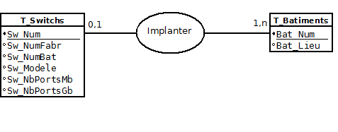
Exemples

Slide 5
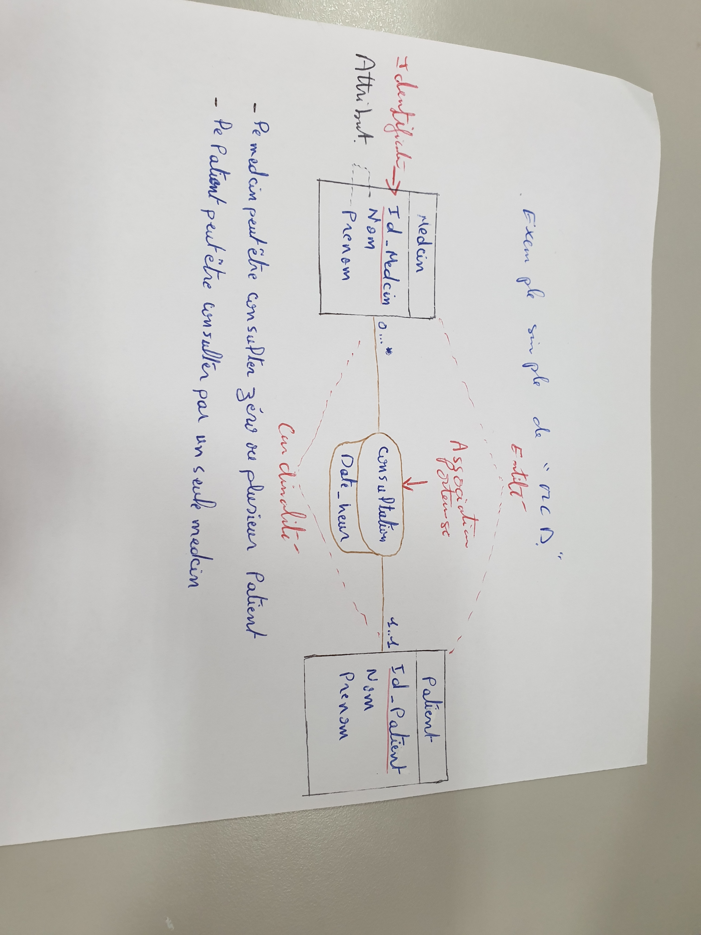

Slide 6
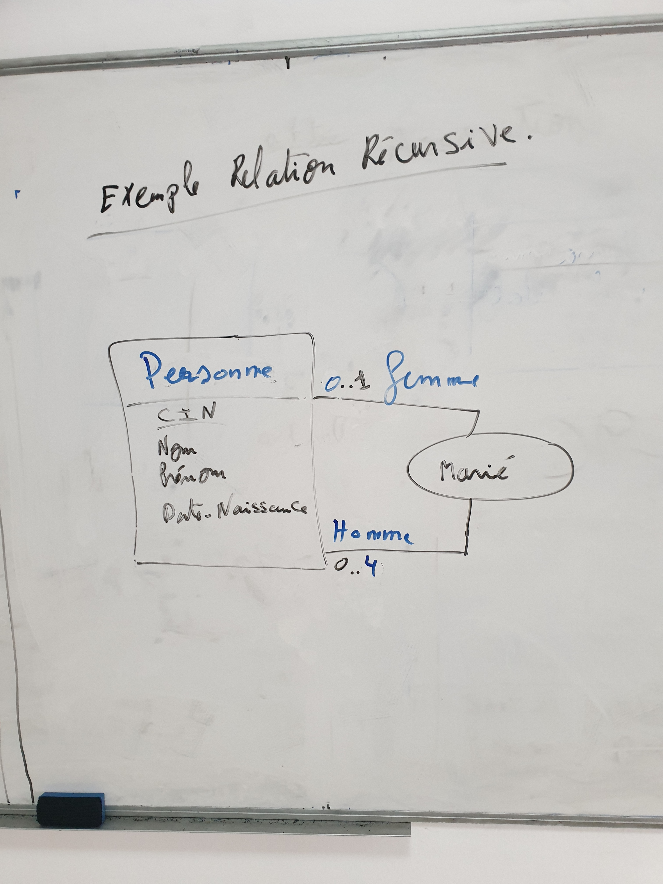

Slide 7
